Slide 1
Buenos Aires Data
Monitoreando la ciudad
en tiempo real
HHBA 19 - Workshop

Slide 2


Slide 3
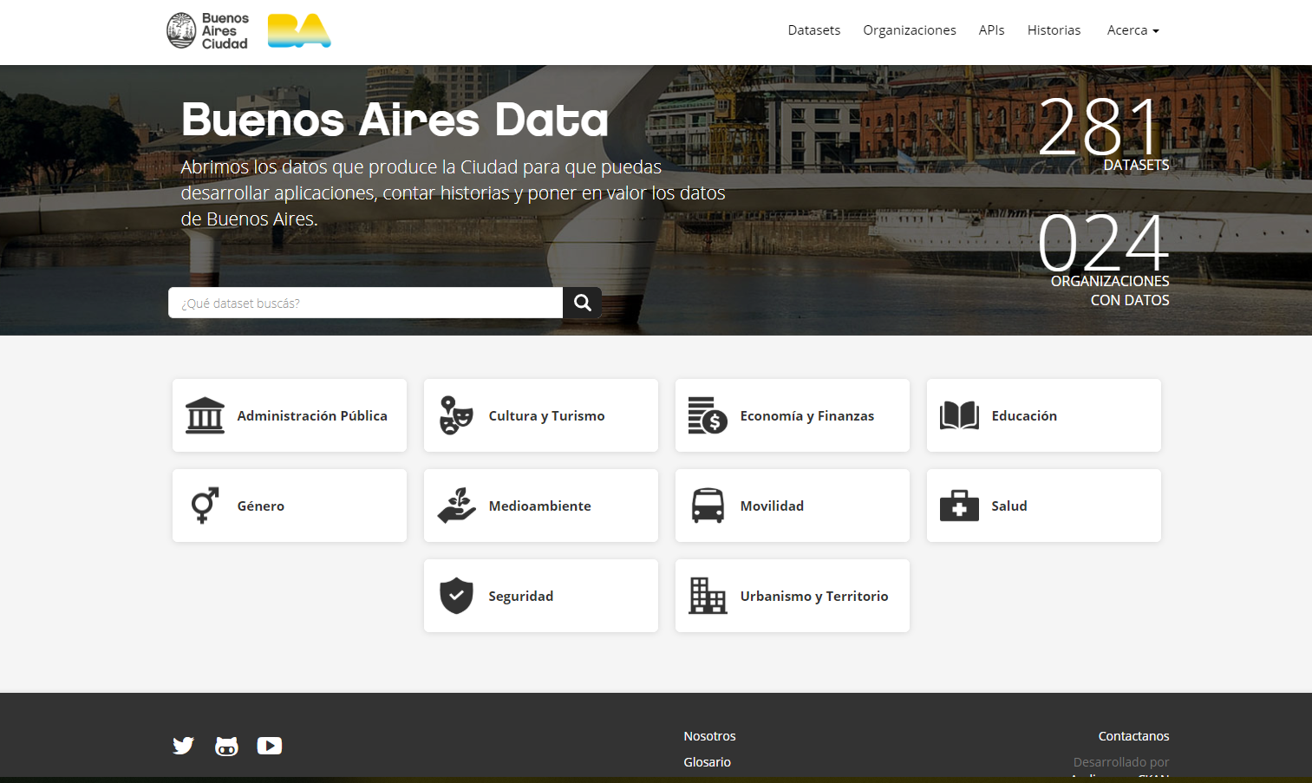

Slide 4
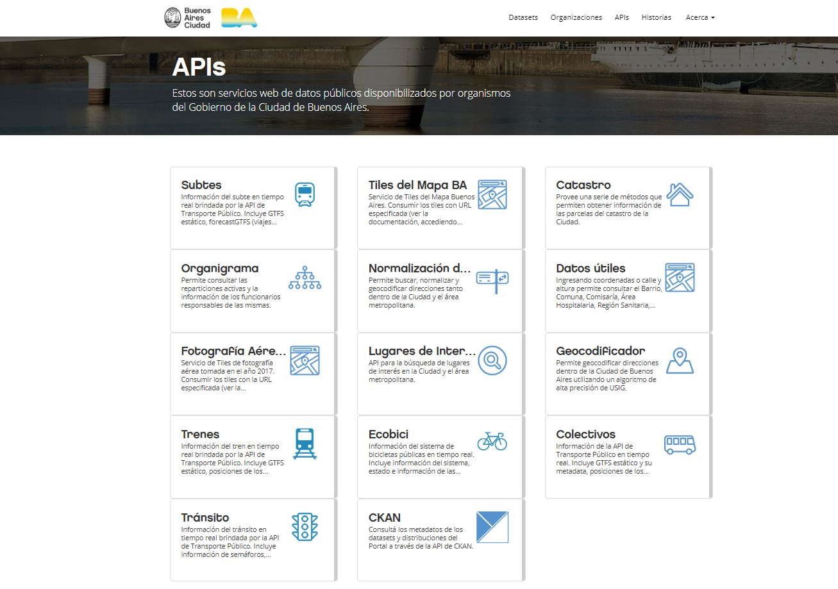

Slide 5
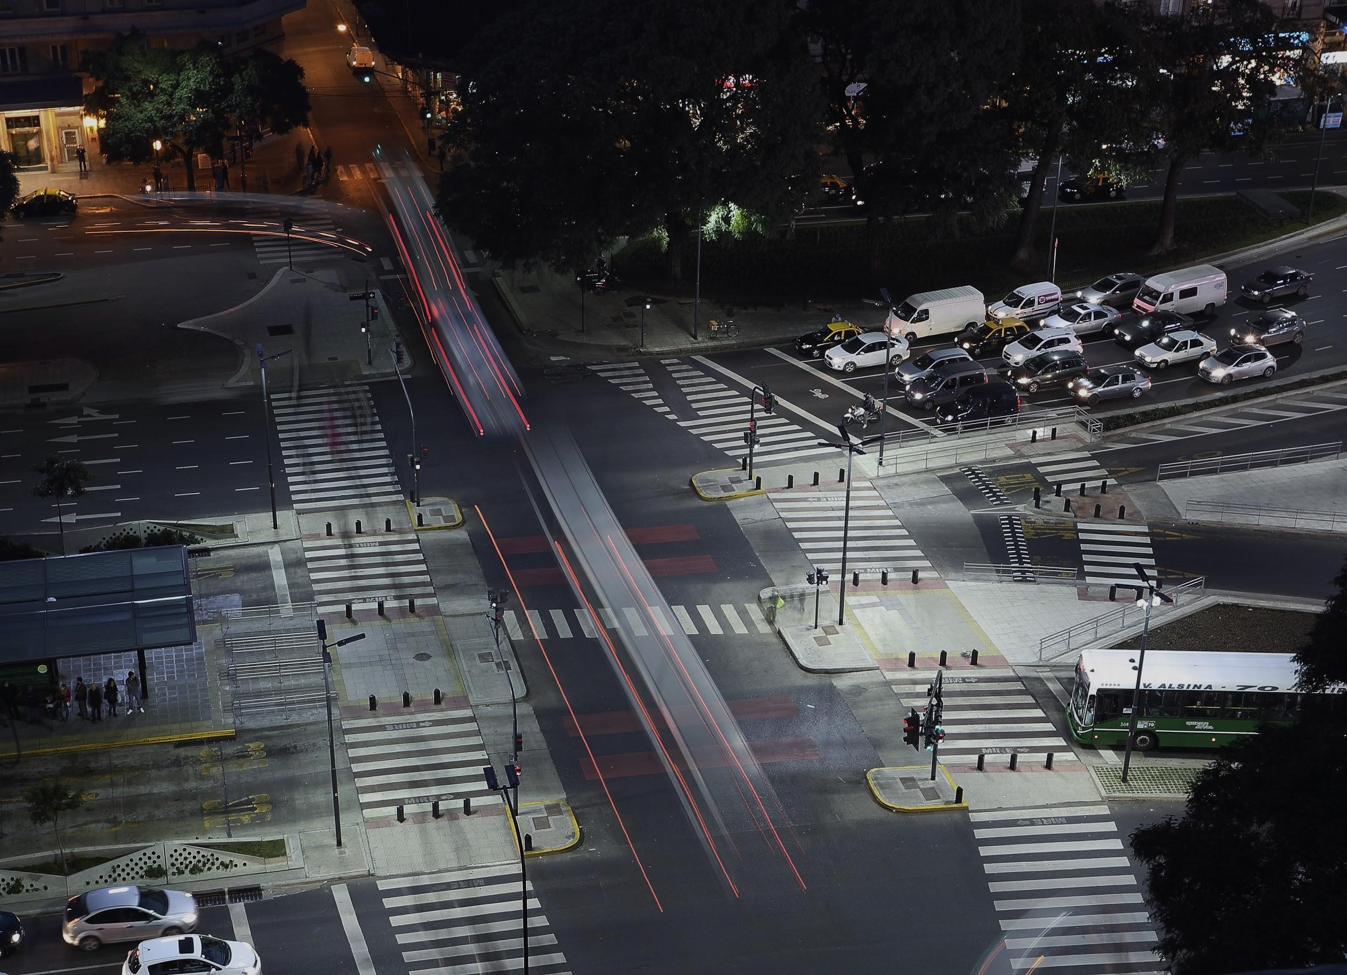
API Transporte

Slide 6
Reglas de estacionamiento 🅿️
Ubicación de colectivos (en tiempo real) 😍🚌
Cortes de tránsito🚫
Disponibilidad de EcoBici 🚴‍♀️
Frecuencia (Colectivos, Trenes y Subte) 🚇🚆🚌

Slide 7
¿Cuál es la calle con más cortes?
¿Qué días hay más cortes?
¿Cómo monitoreamos la frecuencia de un colectivo?

Slide 8
bit.ly/monitoreando-ba

Slide 9
github.com/datosgcba/taller-api-transporte

Slide 10

¡ESTEMOS EN CONTACTO!
@BAGobAbierto
github.com/datosgcba
gobiernoabierto@buenosaires.gob.ar
Suscribite al Newsletter: http://bit.ly/newsletter-badata

